Slide 1
17题评分细则说明

Slide 2
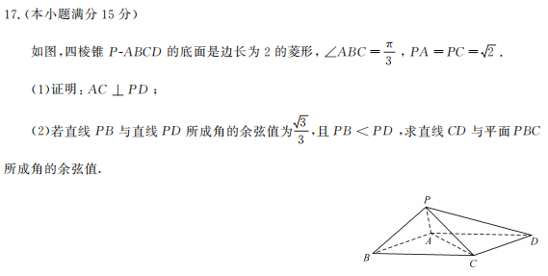
17题
本题第一问6分，第二问9分，共15分

Slide 3




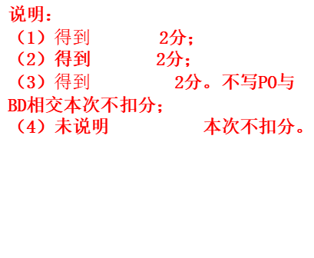
17题
第一问6分 方法一：几何法
说明：
（1）$得到$ 2分；
（2）得到 2分；
（3）$得到$ 2分。不写PO与BD相交本次不扣分；
（4）未说明 本次不扣分。

Slide 4
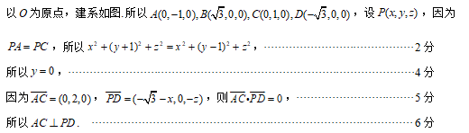
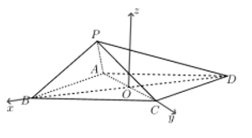
17题
第一问6分 方法二：向量法(建系一)

Slide 5
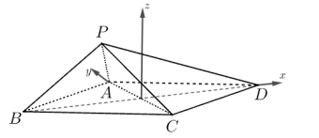

17题
第一问6分 方法二：向量法（建系二）
说明：按如图方式建系
（1）2分，4分,6分处采分点不变；
（2）5分处， ..

Slide 6
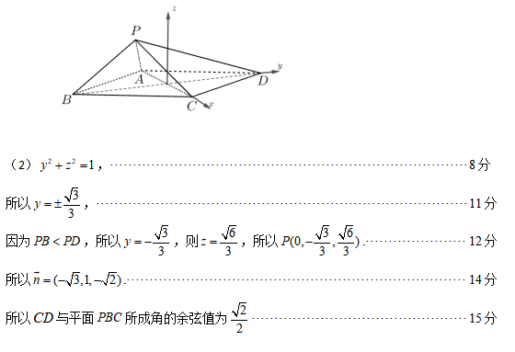
17题
第一问6分 方法二：向量法（建系三）
说明：按如图方式建系
（1）2分点处变为 ；
（2）4分点处变为 ；
（3）5分点处变为 .;
（4）6分点处不变.

Slide 7
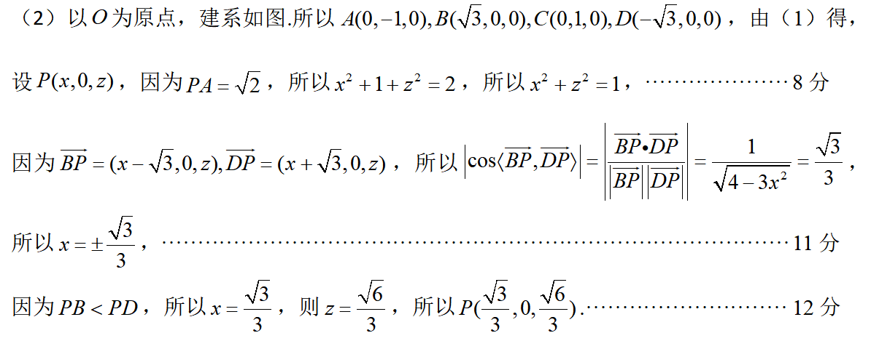

17题
第二问9分，建系方法一
说明：
（1）8分处保留y不扣分；
（2）11分处若得到 则扣一分，得10分，往下不再给分；
（3）若第一问用的向量法，在第（1）问中出现了
并且第（2）问写
了一些步骤，则给8分，若第二问没有任何步骤则不给这两分.

Slide 8
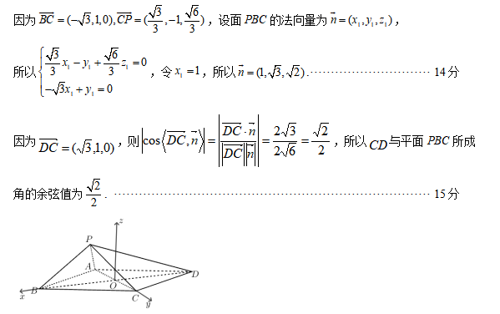
16题
第二问9分,建系方法一
说明：
（1）法向量2分；
（2）不单独写结论不扣分。

Slide 9
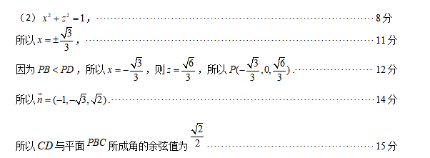
16题
第二问9分,建系方法二
说明：若按如图方式建系
（1）8分11分处运算结果不变；
（2）12分处P点横坐标变为相反数；
（3）14分处法向量x,y坐标变为相反数；
（4）15分处运算结果不变。

Slide 10
16题
第二问9分，建系方法三
说明：若按如图方式建系
（1）8分和11分处x变为y；
（2）12分处注意P点坐标；
（3）14分处注意法向量坐标；
（4）15分处运算结果不变。

Slide 11
THANKS

